Slide 1

ỦY BAN NHÂN DÂN QUẬN LONG BIÊN
TRƯỜNG MẦM NON HOA SỮA
LĨNH VỰC PHÁT TRIỂN NGÔN NGỮ
Truyện:Chú cá thông minh
Lứa tuổi: 3 – 4 tuổi
NĂM HỌC 2022-2023

Slide 2


Hát và vận động: Khám phá khu rừng

Slide 3


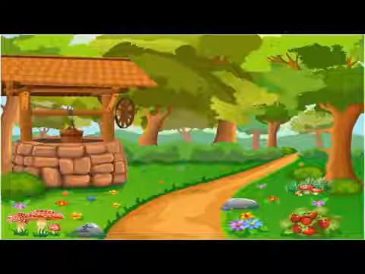
NHẠC NỀN KỂ CHUYỆN

Slide 4

Truyện:Chú cá thông minh

Slide 5

Trẻ tìm con vật trong câu chuyện

Slide 6

Trẻ về nhóm kể chuyện

